Slide 1




单细胞可变剪切产品介绍
张春媛 · 生信研发部
欧易旗下子公司

Slide 2
单细胞可变剪切分析背景
目前单细胞水平的可变剪切检测主要针对 plate-based 单细胞数据，其数据特征为：
双端
一个细胞一个bam，不需要barcode区分细胞
每个细胞的数据量大，可以采用全转策略进行分析
10X和M20数据为 droplet-based 细胞数据，其特征为：
需要barcode标记细胞，两个reads一端为barcode和umi，只有一端reads提供RNA信息
平均到每个细胞的reads量少
M20数据一半以上的reads含有intron
两种类型的特征使得为基于 plate-based 单细胞数据设计的工具和方法都无法应用在 droplet-based 的数据中使用

Slide 3
单细胞可变剪切分析背景
同行公司 | 常规单细胞分析 | 常规单细胞分析 | 可变剪切分析 | 可变剪切分析
 | droplet-based | plate-based | droplet-based | plate-based
诺禾致源 | √ | × | × | ×
美吉生物 | √ | × | × | ×
华大科技 | √ | √ | × | √
乐备实 | √ | × | × | ×
烈冰 | √ | × | × | ×
中科新生命 | × | × | × | ×
博奥晶典 | √ | × | × | ×
基迪奥 | √ | √ | × | √
晶能生物 | √ | √ | × | √
生工 | √ | √ | × | √
欧易 | √ | √ | √ | √

Slide 4
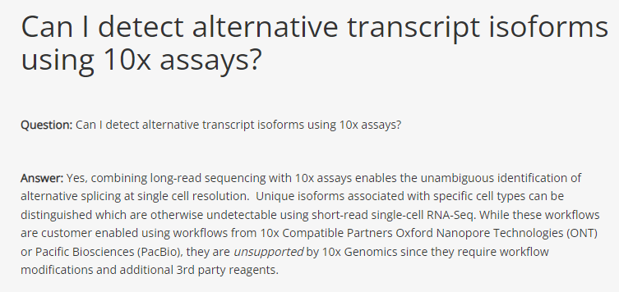

单细胞可变剪切分析背景
建议使用长读长的测序方式

Slide 5
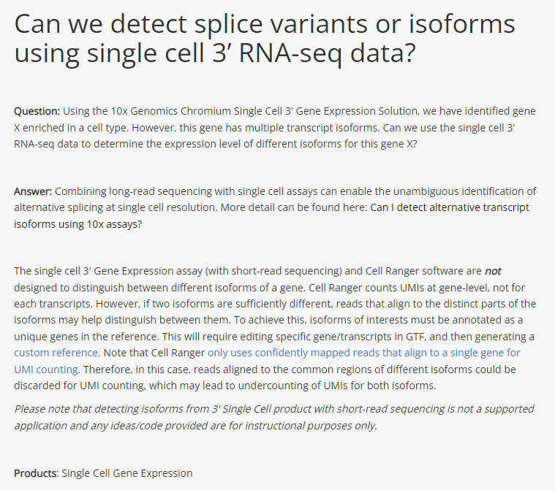
单细胞可变剪切分析背景
建议用转录本作为参考基因组，通过找唯一比对的方式鉴定可变剪切：
公司单细胞产品默认使用了intron，不便于用转录本制作参考基因组
M20数据包含大量intron

Slide 6
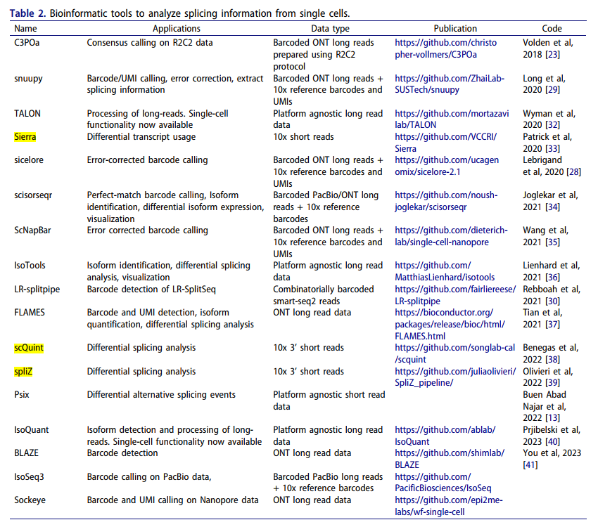
单细胞可变剪切工具调研
原理与MARVEL类似，将reads拆分基因的不同位置，并做差异分析
作者明确不推荐应用10X数据

Slide 7
单细胞可变剪切工具调研
工具 | 发表时间 | 杂志 | 影响因子 | 引用量 | 简短描述 | based plantform
BRIE | 2017 | Genome biology | 20.1 | 86 | 需要贝叶斯计算推断 | plate
BRIE2 | 2021 | Genome biology | 20.1 | 18 |  | plate & droplet
Expedition | 2017 | Molecular Cell | 26.9 | 145 |  | plate
DESJ-detection | 2021 | Scientific Reports | 6.9 | 13 |  | plate
SCATS | 2020 | PLOS COMPUTATIONAL BIOLOGY | 7.5 | 5 |  | plate
VALERIE | 2020 | PLOS COMPUTATIONAL BIOLOGY | 7.5 | 9 |  | plate
scASfind | 2023 | bioRxiv |  |  |  | plate
NOMAD+ | 2023 | bioRxiv |  |  | Reference-free | plate
Psix |  | Genome Research | 14.6 | 6 |  | plate
SpliZ | 2022 | Nature Methods | 48.9 | 13 | Annotation-free，基因-细胞对和群体进行比较 | plate & droplet
SCASA | 2022 | Bioinformatics | 12.2 | 4 | 用cDNA作为参考基因组 | plate & droplet
MARVEL | 2023 | Nucleic Acids Research | 28 | 3 | 在两个细胞类型间找差异表达的junction | plate & droplet

Slide 9
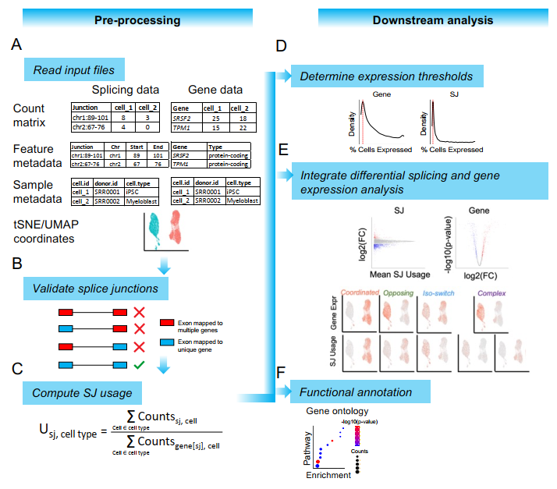
MARVEL检测可变剪切基本原理

Slide 10
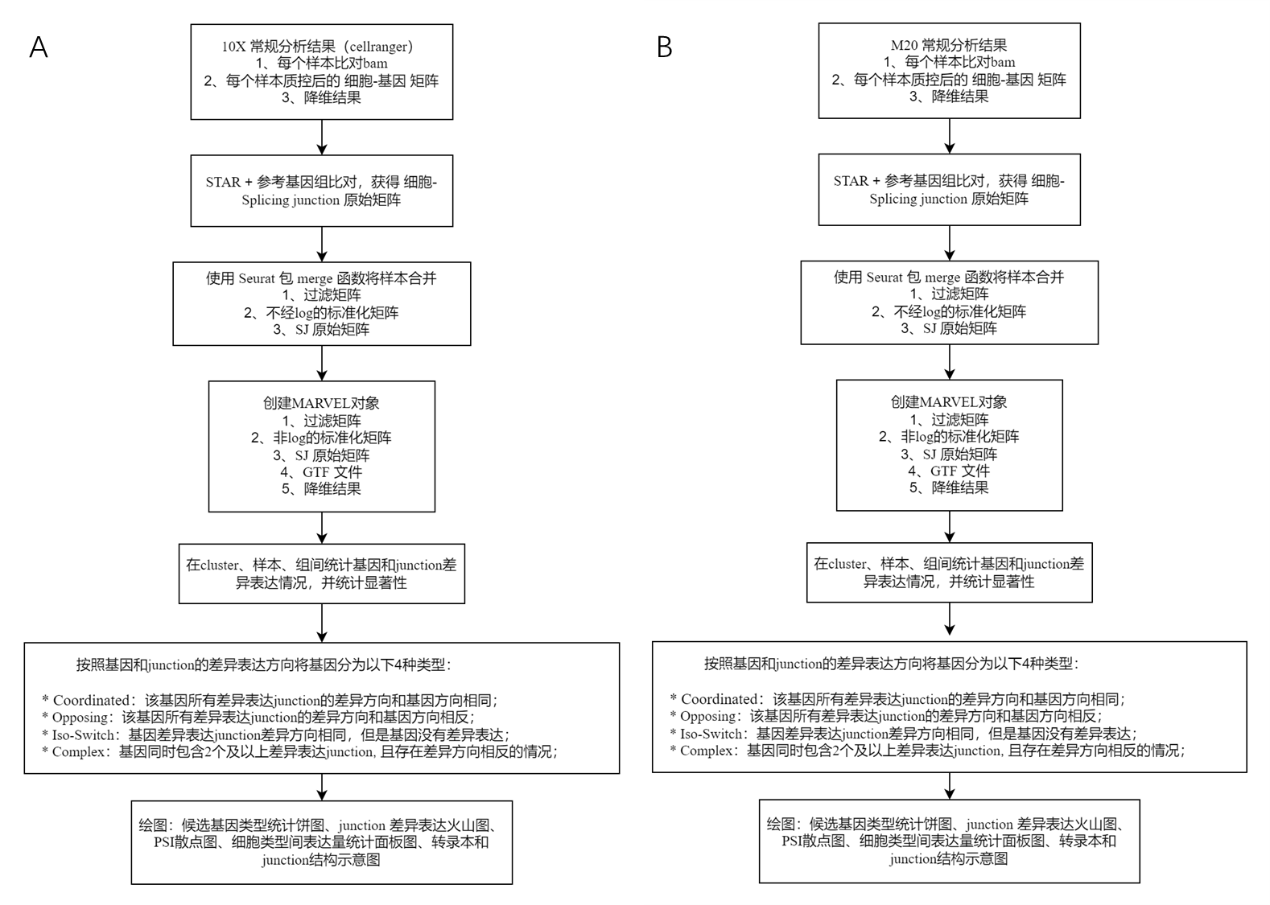
数据处理流程图

Slide 11
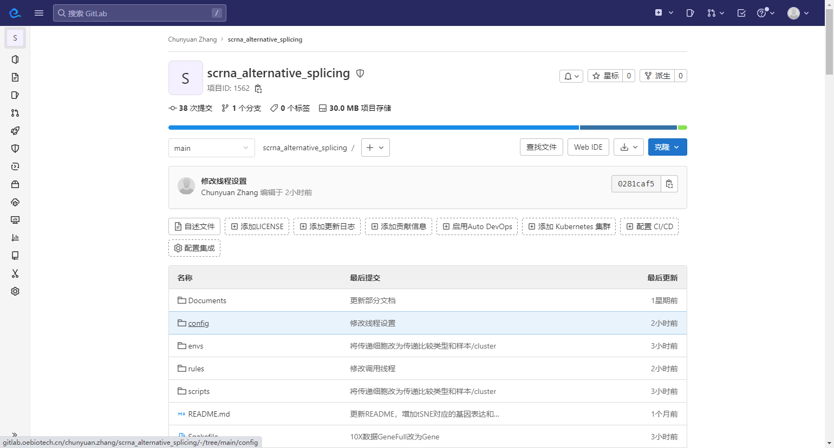
流程
http://gitlab.oebiotech.cn/chunyuan.zhang/scrna_alternative_splicing

Slide 12
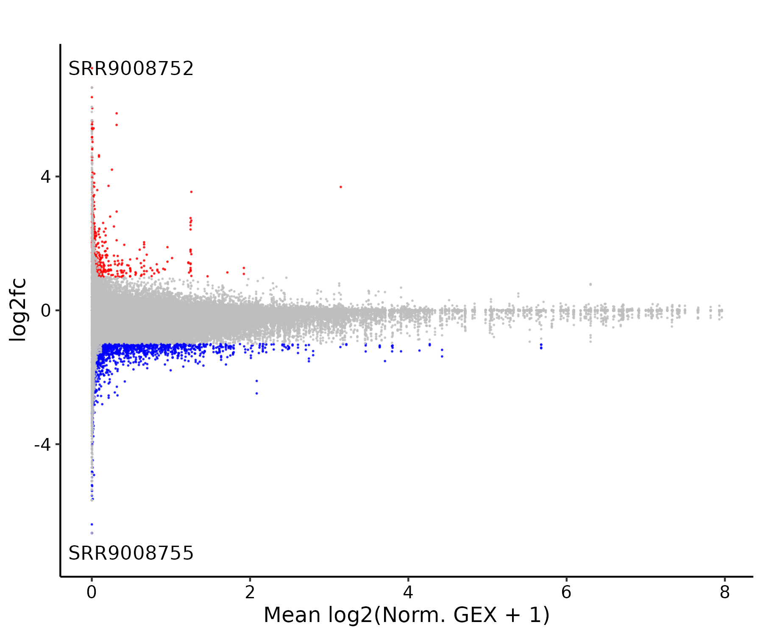
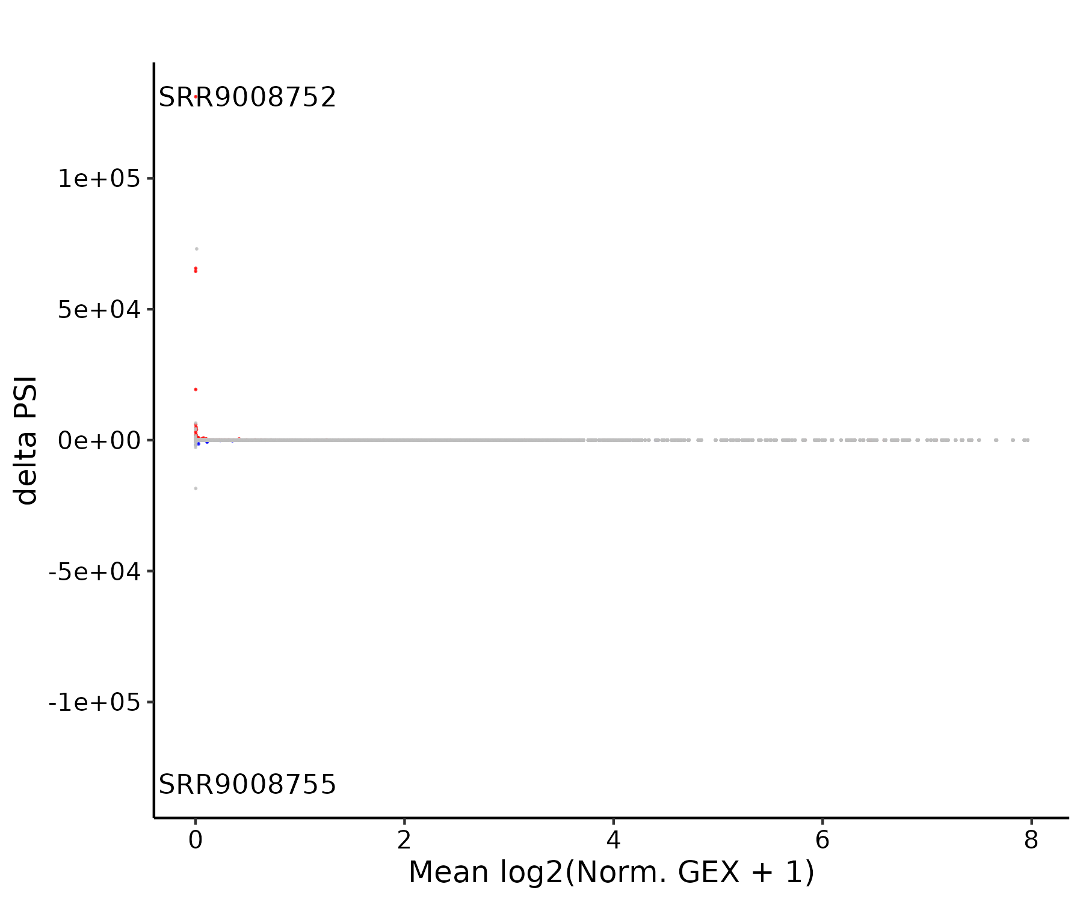
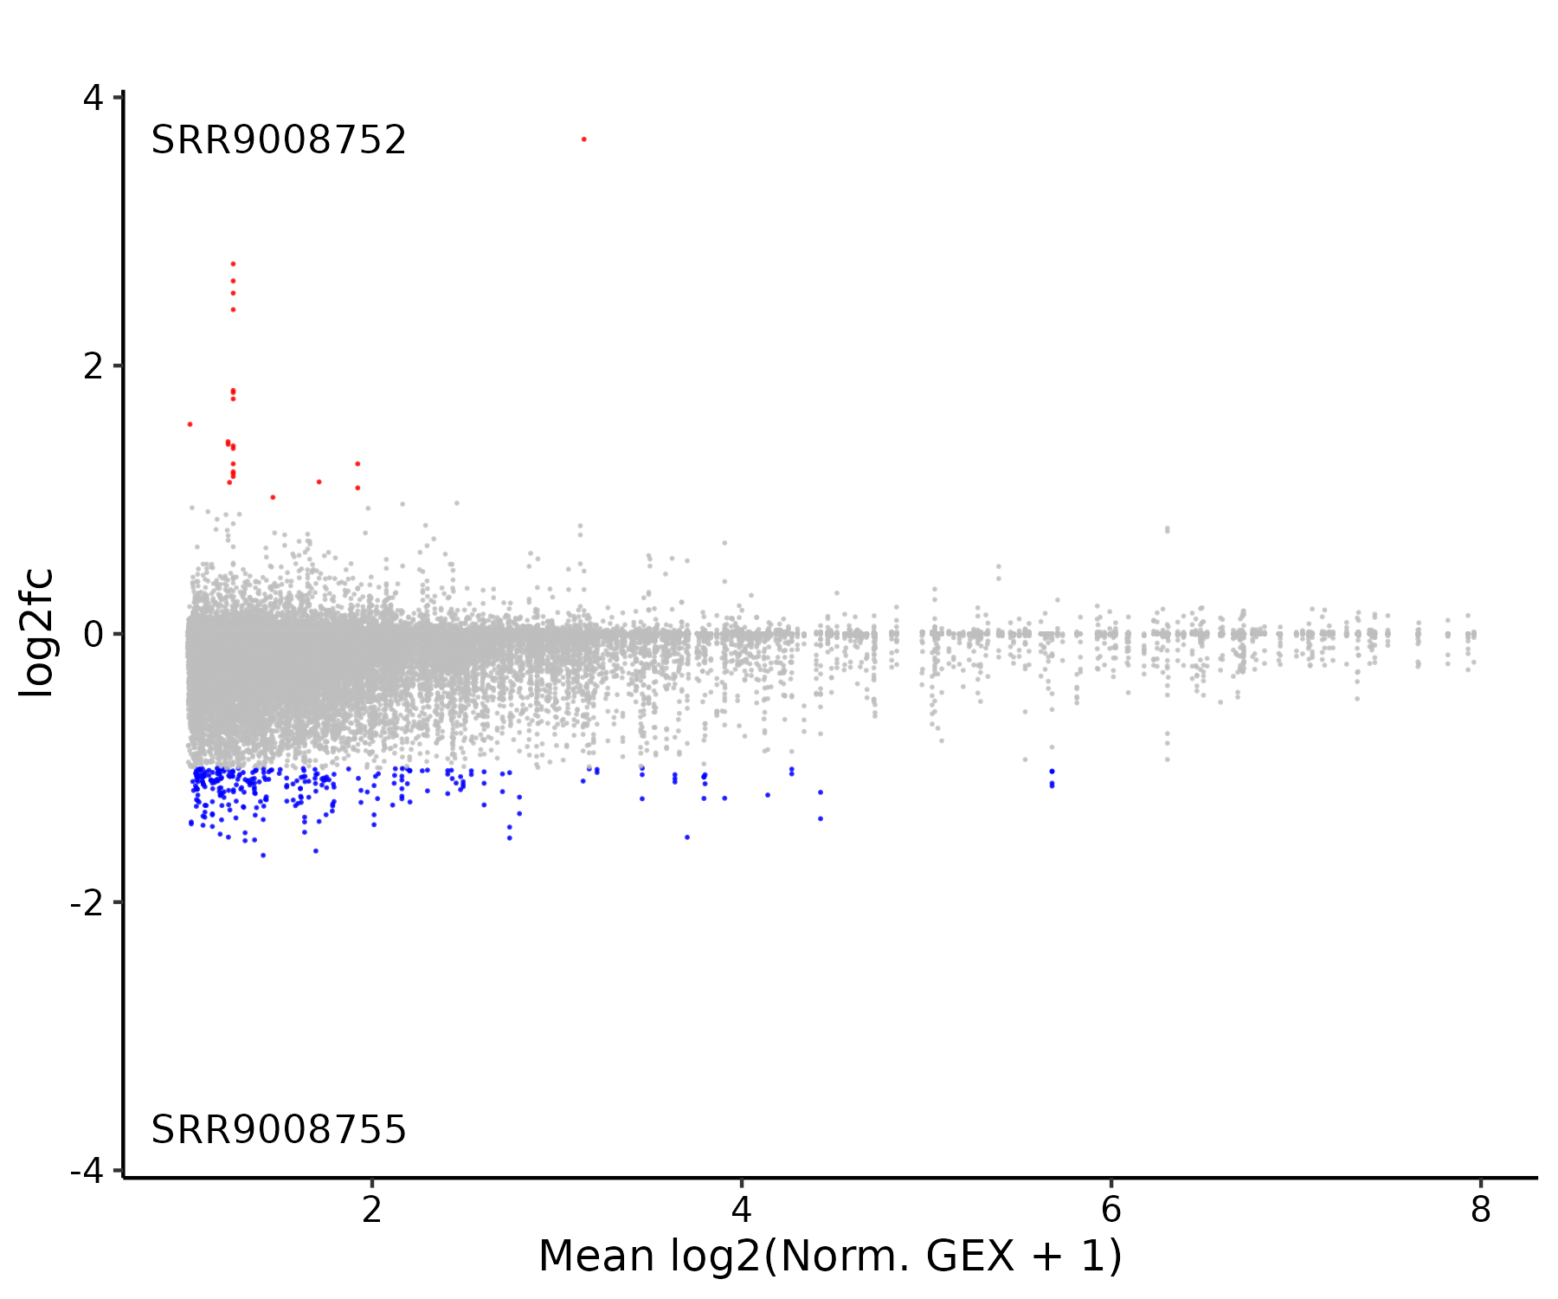
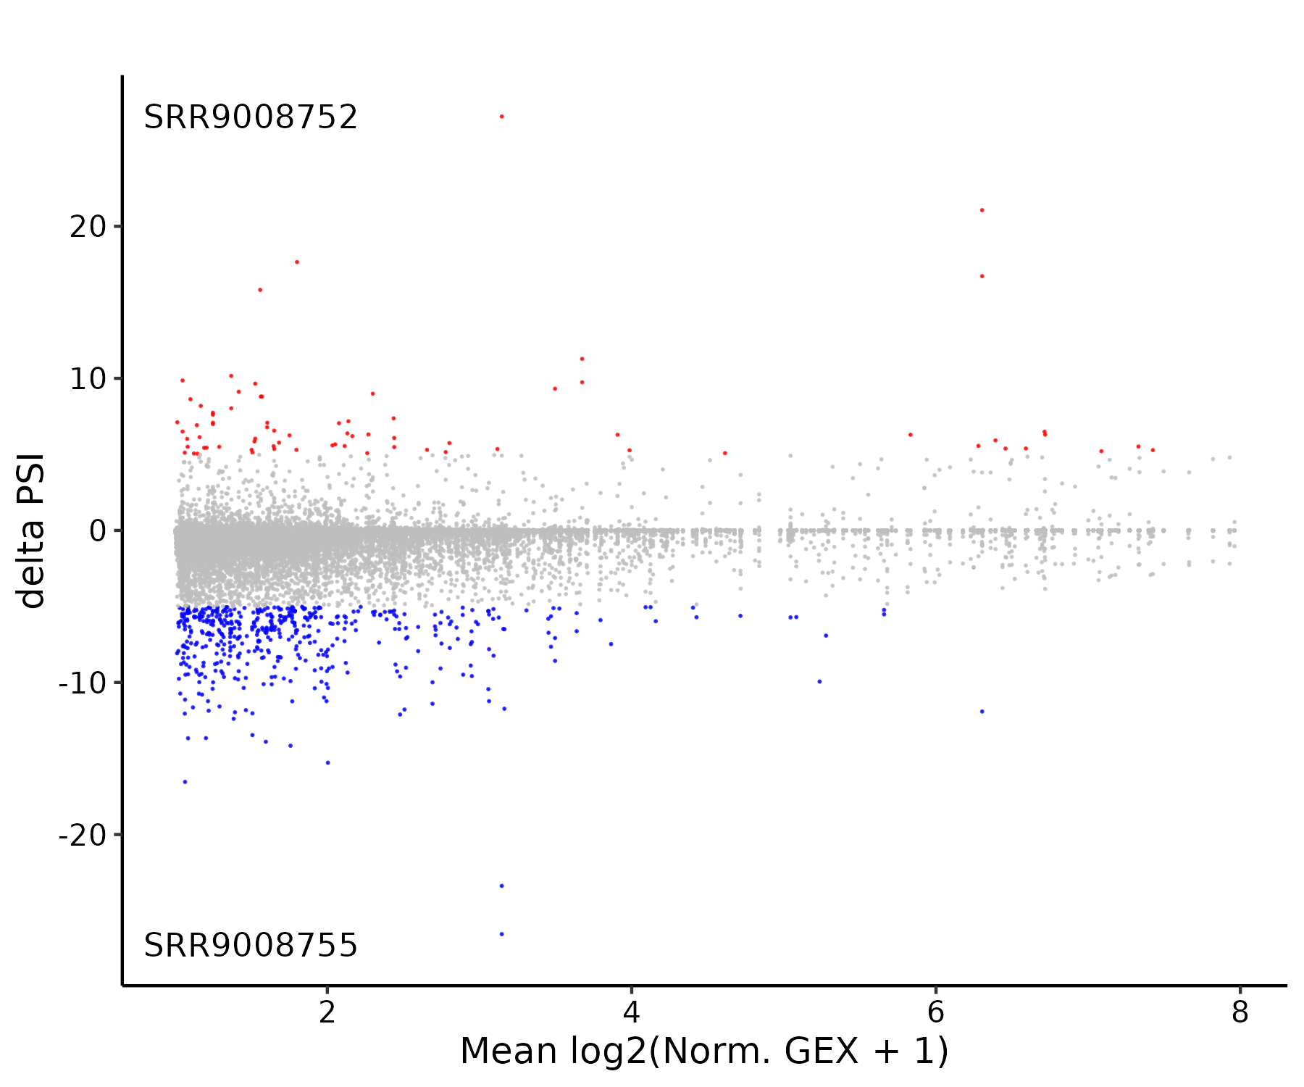
参数设置建议
A
B
C
D

Slide 13
其他需要说明的问题
Droplet-based的单细胞数据并不适合与可变剪切分析
虽然M20理论上是全长覆盖，但本次可变剪切分析仅考虑完整外显子的可变剪切，M20不成熟RNA占比过多，也会降低可变剪切的分析效果

Slide 14
其他需要说明的问题

Slide 15

谢谢
THANKS FOR LISTENING
欧易旗下子公司

